Slide 1
På MED-møder og personalemøder
Drøftelse af sygefravær

Slide 2
Instruktion til slideshow
Kære leder.
MED-årshjulet beskriver, at sygefravær på arbejdspladsen skal drøftes på MED-møder i 2. og 4. kvartal.
Du finder her inspiration til drøftelserne. Den indeholder:
De tre fælles arbejdsmiljømål i Randers Kommune samt link til strategien
Præsentation af status på sygefraværet
Forslag til spørgsmål, som drøftelserne kan tage udgangspunkt i.
Du kan udvælge ét eller flere af spørgsmålene til drøftelse. Og du er velkommen til at tilpasse præsentationen, så den passer til forholdene hos jer.

Slide 3
Randers Kommunes fælles arbejdsmiljømål
En arbejdsplads med høj trivsel og fremmøde
En tryg og stærk sikkerhedskultur
Et psykisk sundt og attraktivt arbejdsmiljø
Arbejdsmiljø mål-og strategi

Slide 4
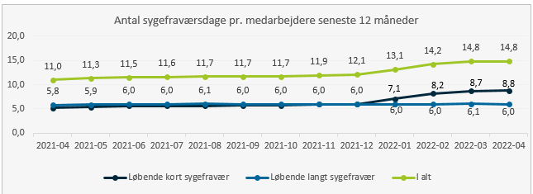
Status på sygefraværet hos os
Indsæt og gennemgå den seneste sygefraværsoversigt.
Se eksempel nedenfor

Slide 5
Drøftelse: Når vi går tættere på statistikken
Er der faktorer, som påvirker/har påvirket sygefraværet i den seneste periode (epidemier, årstider, arbejdsulykker osv.) ?
Er det en bestemt gruppe af medarbejderne, der er langtidsfriske? (f.eks. ift. vagtlag, afdelinger, faggrupper, bestemte arbejdsvilkår, anciennitet, alder )
Hvis ja, hvad kan det tænkes at skyldes og kan vi bruge denne information i forhold til hele gruppen af medarbejdere?
Notes:
Her skal der ses generelt på faktorer og tendenser – ikke på enkeltpersoners fravær

Slide 6
Drøftelse: Arbejdsmiljø og sygefravær
Er der faktorer i det fysiske arbejdsmiljø, der kan tænkes at påvirke sygefraværet? Hvis ja – hvordan kan vi ændre på de forhold?
Er der faktorer i det psykiske arbejdsmiljø, der kan tænkes at påvirke sygefraværet? Hvis ja – hvordan kan vi ændre på de forhold?
Hvad er vi lykkedes med i forebyggelse og håndtering af sygefraværet ? Hvordan fastholder og udvikler vi dette ?

Slide 7
Opsamling på drøftelserne
Fremadrettet
Lav en opsummering af de indspil og synspunkter, som er kommet frem under drøftelserne
Hvad giver drøftelserne anledning til ?
Hvad går ledelsen/arbejdsmiljø-gruppen videre med ?

